Slide 1

Lab-03: Image Enhancing

Slide 2
Mô tả
Xây dựng một ứng dụng nâng cao chất lượng ảnh như sau:
Tải lên (upload) một ảnh màu từ máy tính cá nhân.
Chương trình sẽ thực hiện các yêu cầu sau:

Slide 3
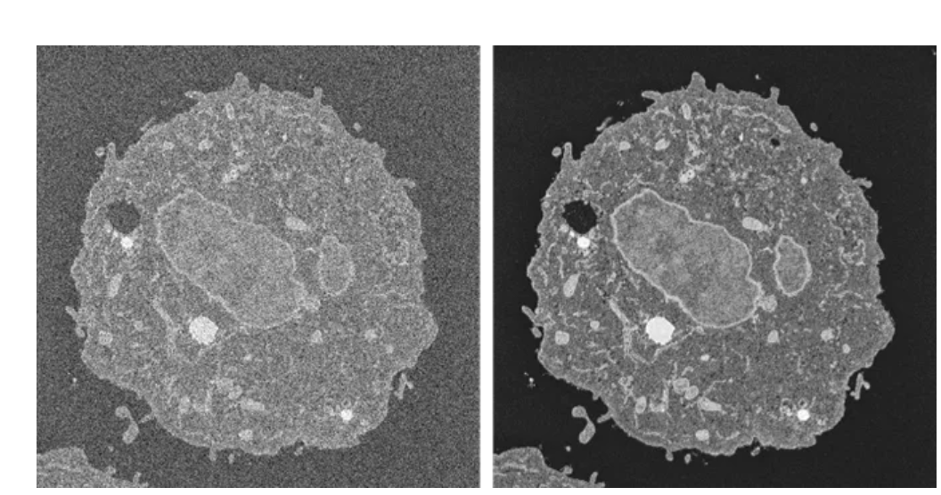
1. Denoising / Smoothing

Slide 4
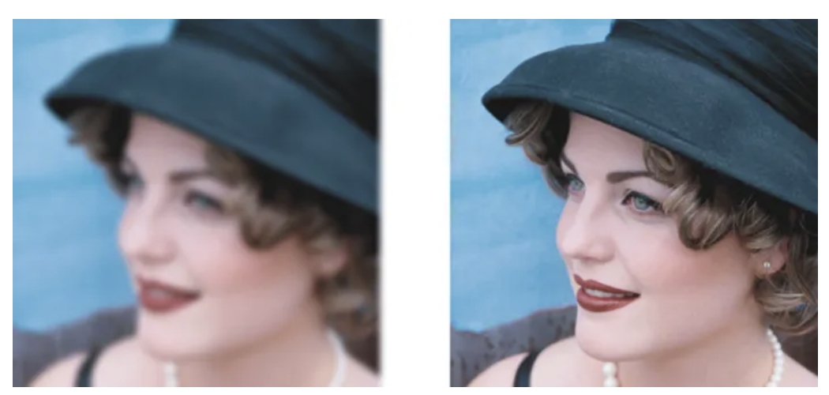
2. Sharpening

Slide 5
3. Edge Detection filter: Sobel, Prewitt, Canny Edge
Ảnh đầu ra thể hiện edge detection với 3 filter

Slide 6
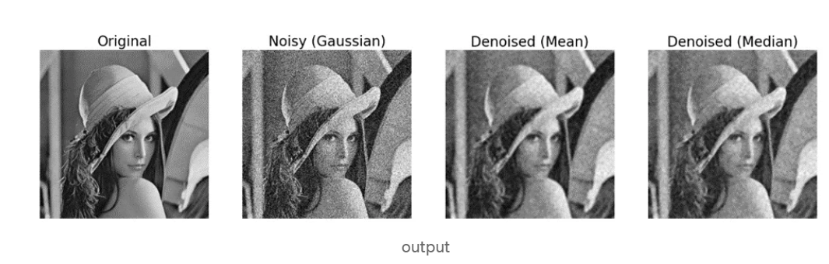
Một số gợi ý cách trình bày output

Slide 7
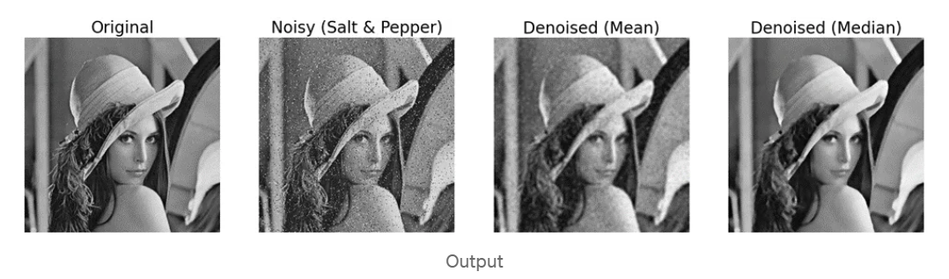
Một số gợi ý cách trình bày output

